Slide 1
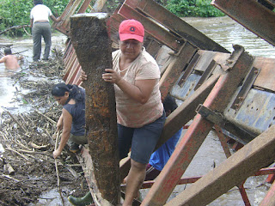
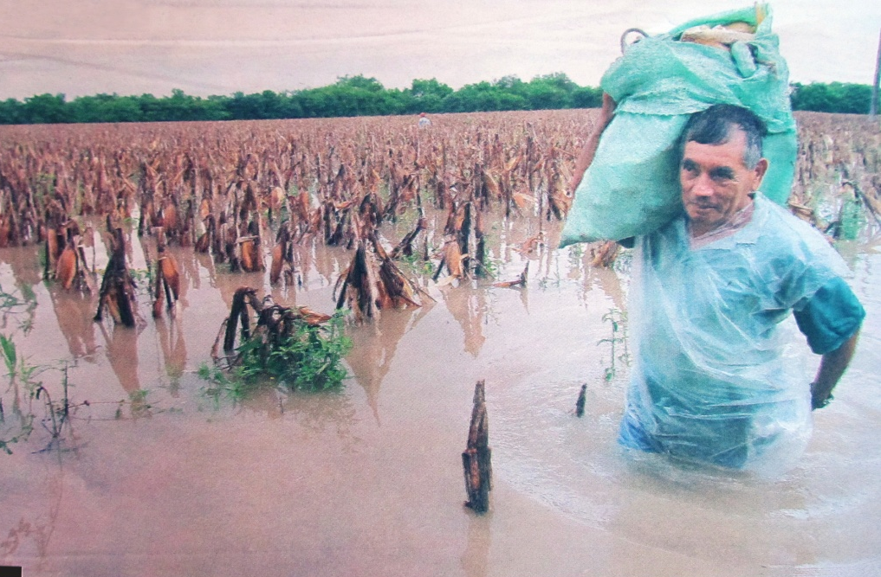
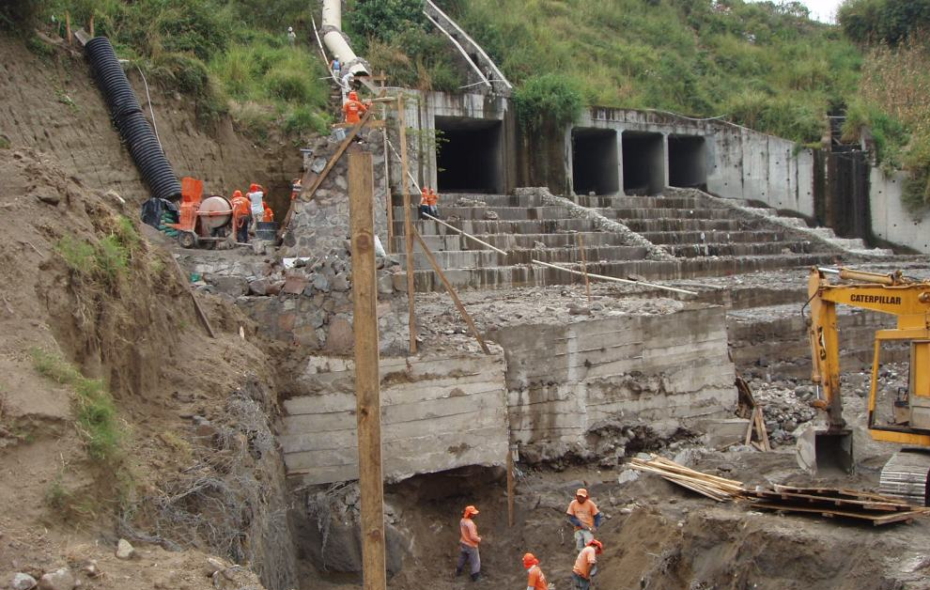
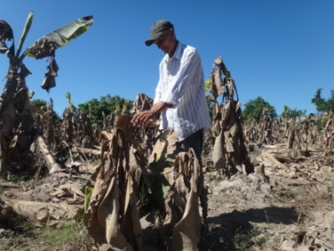
Mitigación basada en la Adaptación: Potencialidades y desafíos para responder al cambio climático en Centroamérica

Slide 2
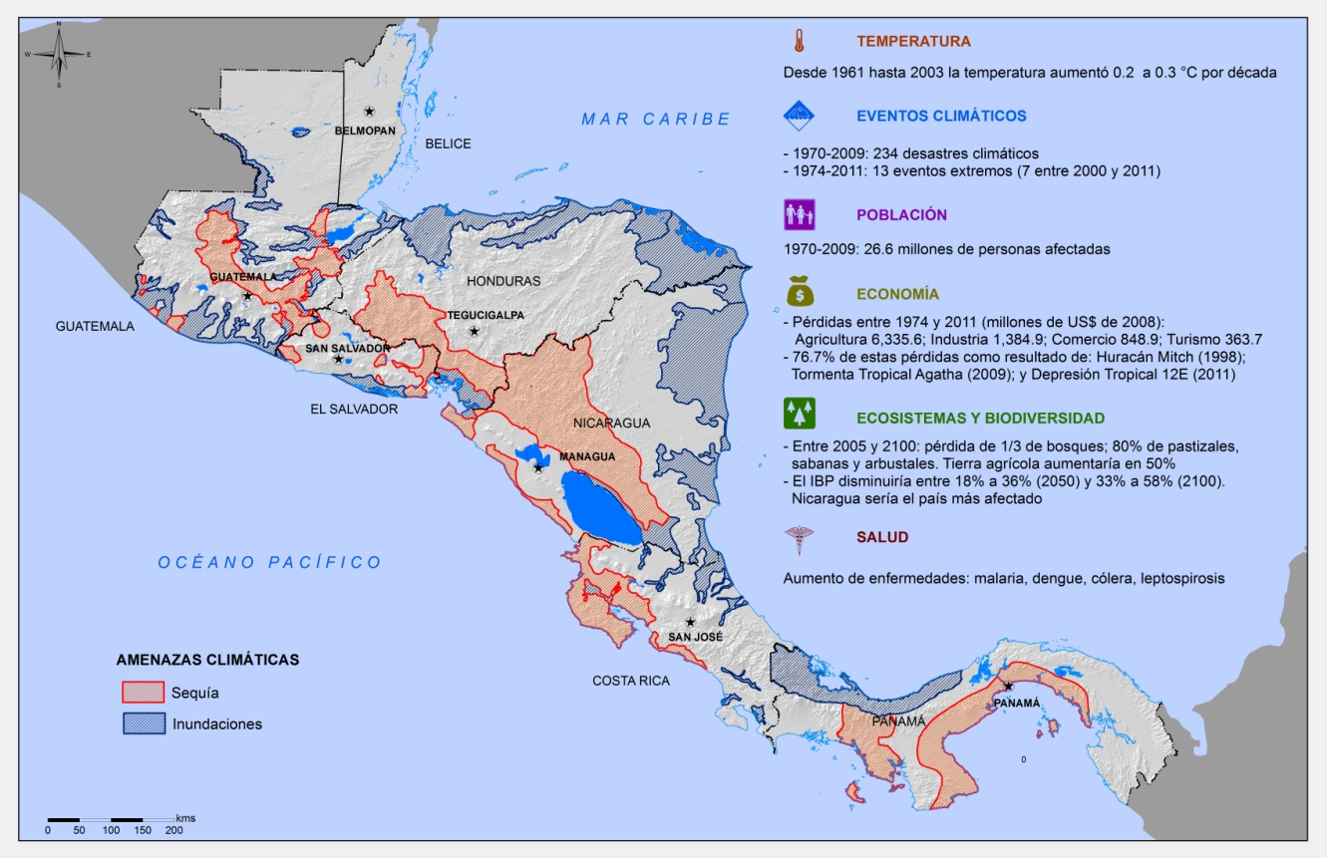
Impactos y amenazas del Cambio Climático en Centroamérica
Notes:
2

Slide 3
Contexto
Riesgo climático creciente en Centroamérica:
Cambios en los patrones de precipitación y aumento de la temperatura
Impactos en los ecosistemas y en las condiciones de desarrollo de C.A.
Acelerados y profundos procesos de transformación económica liderados por ambiciosas estrategias de crecimiento y diversificación:
Megaproyectos de infraestructura, servicios logísticos, turismo, energía, etc.
Agrocombustibles, maquila agrícola, industrias extractivas (minería, petróleo, etc.)
Territorios rurales como nuevas fronteras para inversión y producción: Conflictos sociales y territoriales
Disputas por recursos y territorios que minan los medios de vida rurales que complejizan las condiciones de vulnerabilidad y de adaptación local
Marcos institucionales y de políticas fragmentados y contradictorios
Notes:
3

Slide 4
Respuestas
Institucionalidad frente al cambio climático:
Creación de estructuras de coordinación institucional que buscan responder a los desafíos de la vulnerabilidad, al aprovechamiento de oportunidades de mitigación y a la adaptación al cambio climático
Persistencia de enfoques y agendas sectoriales que relegan el cambio climático a una agenda ambiental, con muy pocas vinculaciones al resto de agendas de desarrollo
Estrategias regionales:
CCAD; Estrategia Regional de Cambio Climático; Planes Regionales de Reducción de Desastres; Política Centroamericana de Gestión Integral de Riesgo a Desastres, etc.
Marcos regionales con incidencia limitada en políticas nacionales y locales
Gestión de riesgos y reducción de la vulnerabilidad:
Fortalecimiento institucional; monitoreo y sistemas de alerta temprana, participación de actores locales y organización local; capacidad de respuesta; etc.
Notes:
4

Slide 5
Respuestas
Seguridad alimentaria:
Impactos del CC y dinámica de los mercados de alimentos confluyen cada vez más en la seguridad alimentaria, poniendo al centro de los debates la preocupación por la agricultura familiar y de subsistencia (PESA, PACA, etc.)
Esfuerzos centrados en producción y productividad, no incorporan dimensiones claves como innovación y transformación de prácticas, acción colectiva y escala de paisaje, fundamentales para la adaptación y resiliencia
Mitigación y REDD+:
Todos los países de C.A. impulsan procesos de preparación para REDD+
Propuestas REDD+ coinciden con territorios de Pueblos Indígenas: Fuertes conflictos y disputas sobre derechos (bosques, RR NN, territorio)
Adaptación:
Prioridad en sectores como agricultura, recursos hídricos, turismo, etc., en una lógica de reducción de riesgos, cambio tecnológico y medios de vida
Entorno de dinámicas territoriales adverso y contradictorio para adaptación
Notes:
5

Slide 6
Mitigación basada en la Adaptación (MbA)
Actualmente en proceso de construcción en El Salvador, como un enfoque novedoso para enfrentar los desafíos del cambio climático
Objetivo: Aprovechar los co-beneficios para la mitigación que pueden ser generados a través de acciones de adaptación - Acciones orientadas a reducir la degradación ambiental y la vulnerabilidad tienen impactos directos en la captura y almacenamiento de carbono
El enfoque de MbA privilegia el abordaje y planificación a escala de paisaje, donde la adaptación determina la localización y alcance de los esfuerzos de mitigación; requiere ir al encuentro de los procesos locales-territoriales - Programa Nacional de Restauración de Ecosistemas y Paisajes (PREP)
Requiere nuevos marcos de coordinación institucional y de políticas, así como la movilización de financiamiento climático a escala
La viabilidad de las estrategias de MbA dependerá de factores como: i) sistemas equitativos de distribución de beneficios; ii) definición clara de derechos de propiedad; iii) participación y apropiación social
Notes:
6

Slide 7
Dimensiones críticas de la MbA
Pone al centro los medios de vida rural:
Adaptación supone resiliencia y viabilidad de estrategias de vida rural
Reconocimiento del papel crítico de comunidades en la provisión de servicios ecosistémicos claves para mitigación, adaptación y desarrollo
Parte de contextos y necesidades territoriales y nacionales:
CC incidirá cada vez más en la economía y el desarrollo de C.A.
Institucionalidad que propicie condiciones para la adaptación y la resiliencia
Acciones de mitigación son determinadas por necesidades de adaptación:
Aumentos en stocks de CO₂ son co-beneficios por incrementar y diversificar cobertura vegetacional, proteger el suelo y fortalecer la capacidad de proveer servicios ecosistémicos críticos a nivel local y nacional
Acciones que tienen resultados a escala de paisaje:
Requiere pasar de la finca y del productor individual, a una escala de paisaje
Acción colectiva, transformación masiva de prácticas, arreglos institucionales
Notes:
7

Slide 8
Dimensiones críticas de la MbA
Articulación territorial:
Nuevas formas de gestión, transferencia y uso de recursos, derechos y responsabilidades con arreglos institucionales más complejos
Plataformas de negociación y resolución de conflictos que armonicen las distintas visiones sobre el uso y control del territorio
Innovar procesos participativos que fortalezcan la gobernanza territorial y la institucionalidad que respalde acuerdos locales-territoriales-nacionales
Articulación interinstitucional:
Mayor coherencia y articulación de políticas, programas y proyectos
Requiere aval político desde el más alto nivel, hasta el ámbito local-territorial
Conocimiento, tecnología e innovación:
Promover la innovación tecnológica, social e institucional a diversas escalas
Monitoreo, reporte y verificación:
La MbA debe basarse en esquemas robustos de MRV
Notes:
8

Slide 9
Implicaciones para políticas
Políticas que reduzcan el riesgo climático:
Iniciativas en territorios vulnerables, son atropelladas por políticas cuyos impactos ambientales y sociales socavan condiciones de adaptación y gobernanza
Políticas que integren adaptación, mitigación y desarrollo:
Resiliencia y adaptación requieren políticas articuladas y construidas sobre bases sociales, políticas e institucionales (soporte, legitimidad y continuidad)
Políticas que propicien la movilización de financiamiento:
Esquemas innovadores de adaptación y mitigación, así como mecanismos emergentes del Programa de Trabajo sobre Pérdidas y Daños ofrecen nuevas oportunidades para financiar acciones de adaptación y desarrollo
Vinculación de negociaciones globales con objetivos nacionales y regionales:
Enfoques innovadores como la MbA tienen el potencial de contribuir a una agenda regional con enormes coincidencias para los países, lo cual pudiera sentar bases para posicionamientos compartidos ante la CMNUCC, articulados con objetivos nacionales de adaptación, mitigación y desarrollo, con los énfasis y matices propios de cada país
Notes:
9

Slide 10
¡Gracias!
www.prisma.orgs.sv

